Slide 1

어디가 좋을까?
8조
201411507 신의석
201510366 박은실
201510676 최우영
201610643 이해인
201680066 왕몽영

Slide 2
CONTENTS
1. 주제/기업 소개
3. 의사결정모델
SEPORA 소개
주제 선정 이유
2. DATA 분석
의사결정모델
결 론
활용 데이터 소개
데이터 시각화
Copyrightⓒ. Saebyeol Yu. All Rights Reserved.

Slide 3
1. 주제/기업 소개

Slide 4
1. 주제/기업 소개
SEPORA 소개
[자회사]
LOUIS VUITTON , Christian Dior, GIVENCY, BVLGARI 등
SEPORA(세포라)는 프랑스 화장품 유통사/브랜드
설립연도 : 1969년
본사 : 프랑스 파리
모기업 : LVMH
33개 국가 - 약 2,300여개의 점포
연 매출 : 4조 5천억원 이상(추정)

Slide 5
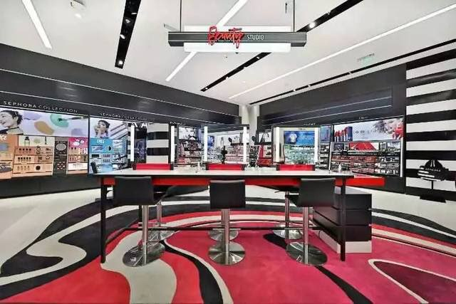
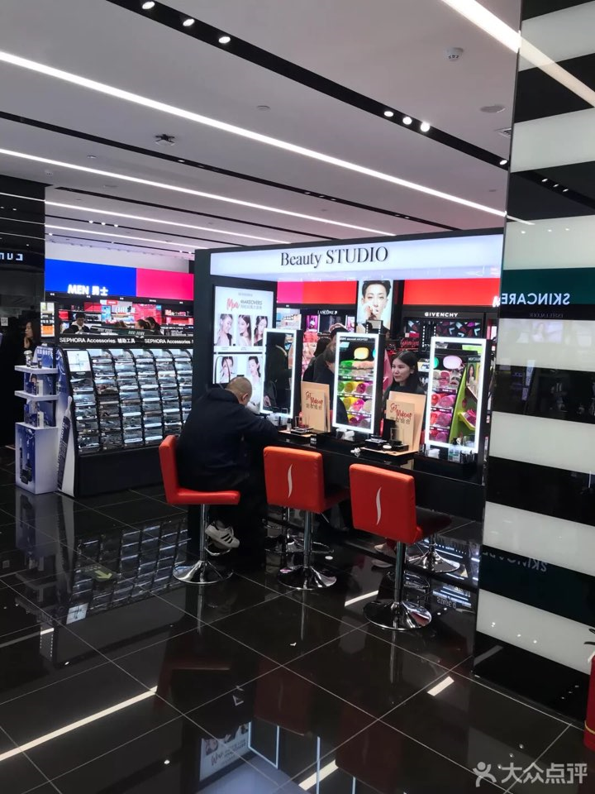
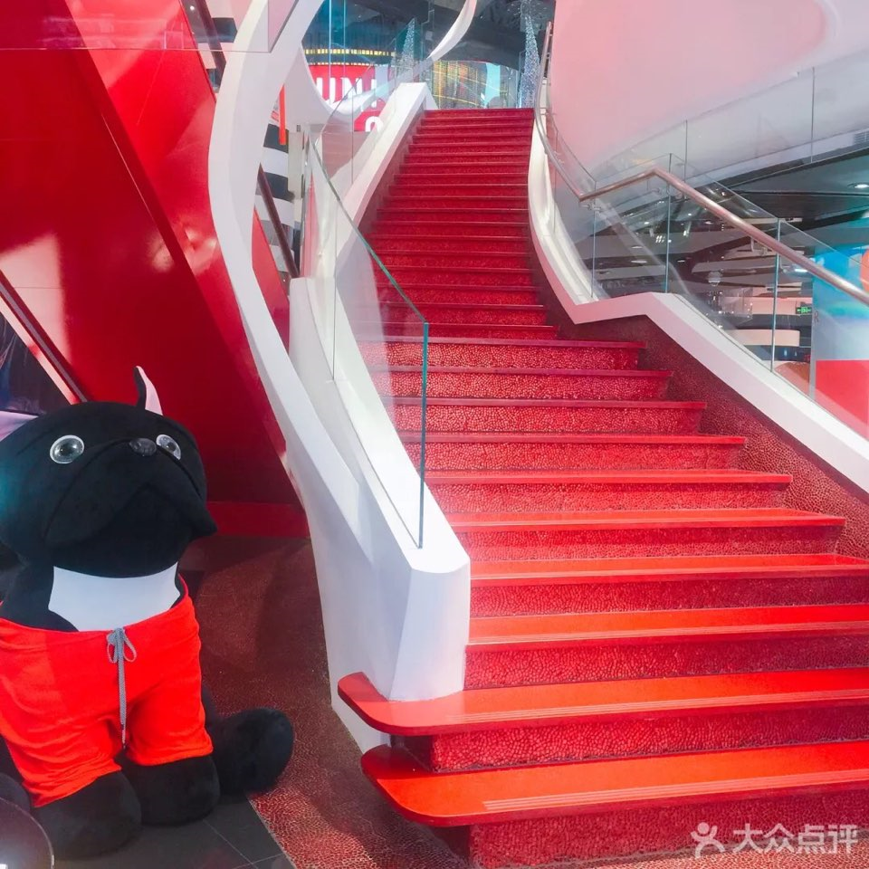
1. 주제/기업 소개
주제선정이유
세포라의 중국 입점
이코노미조선(http://economychosun.com/client/news/view.php?boardName=C01&t_num=13565)
2005년, 세포라의 중국 진출(상하이 상양치함점)

Slide 6
1. 주제/기업 소개
주제선정이유
세포라의 중국 입점
상하이 난징 서로와 마오밍 경계에 위치 (높은 접근성, 번화한 골목, 각인 쉬운 건축물)
5층 건물, 1600m² (다양한 서비스와 제품, 붉은색 계단)
SkinVitals, Fusion Beauty, For Beloved One 등 독점 판매 브랜드 도임
'클라우드 플랫폼'(EC Wall), '가상 메이크업'(Virtual Makeup Device)
Notes:
1."클라 우드 플랫폼"기능을 가 진 첨단 거울로 하나의 단추를 누르고 주문을 받을 수 있다.2. 뷰티 투와 함께 한 오미징 스마트 메이크업 시스템 (Virtual Artist)이 있어 디지털 가상 메이크업 체험을 할 수 있다.

Slide 7
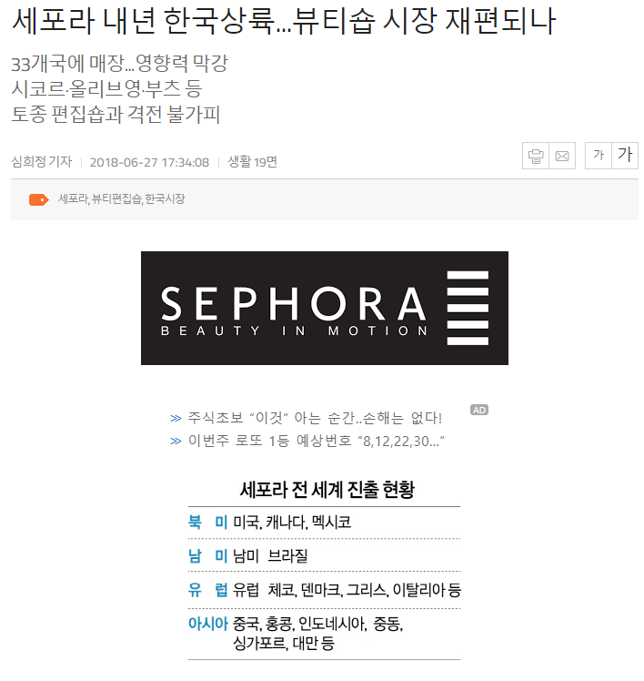

1. 주제/기업 소개
주제선정이유
세포라의 한국 입점
출처 : HUFFPOST(https://www.huffingtonpost.kr/entry/sephora-korea_kr_5b31d736e4b0b5e692f0d623)
출처 : 서울경제(https://www.sedaily.com/NewsView/1S0Z022FX5)

Slide 8
2. DATA 분석
Copyrightⓒ. Saebyeol Yu. All Rights Reserved.

Slide 9
2. DATA 분석
활용 데이터 소개
데이터 | 이유
서울시 유동인구 수 | 유동인구 수가 많은 곳 → 고객 접근성 높음
서울시 지하철 (지역별 승하차 인원) | 지하철 승하차 인원 많은 곳 → 고객 접근성이 높음
서울시 인구 이동률 및 인구 이동 통계 | 인구증감률이 높은 곳 → 시장 활성화 가능 지역
자치구단위 서울 생활인구(내국인) | 자치구별 실 생활 인원 파악 → 접근성 유리한 고객층 존재
서울시 우리 마을 가게 상권 분석서비스 (상권-추정매출) | 매출이 높은 지역 → 많은 고객이 존재하는 지역
서울시 우리 마을 가게 상권 분석서비스 (상권-점포) | 자치구별 화장품 소매업소 개수 파악
서울시 우리 마을 가게 상권 분석서비스 (자치구별 창업위험지표) | 기존 국내에 없던 세포라는 창업과 유사하다 판단
상권별 중대형 상가 임대료 | 해외에서 30평 내외를 차지하는 세포라 입점 가능 매장 크기

Slide 10
2. DATA 분석
활용 데이터 소개
제 1단계
상권 내 지역정보 수집
- 지역별 관심도
- 자치구별 인구 수
- 자치구별 인구 증감률
제 2단계
상권형태 규모 파악
- 유동인구(시간/평균)
제 3단계
통행인구 조사
- 자치구별 지하철 승차하
월 평균
제 4단계
경쟁점포 조사
- 상권 형성 개수
- 화장품 소매 업소 개수
- 화장품 소매업 매출액
- 화장품 소매업 밀집율

Slide 11


2. DATA 분석
데이터 시각화
사용 프로그램

Slide 12
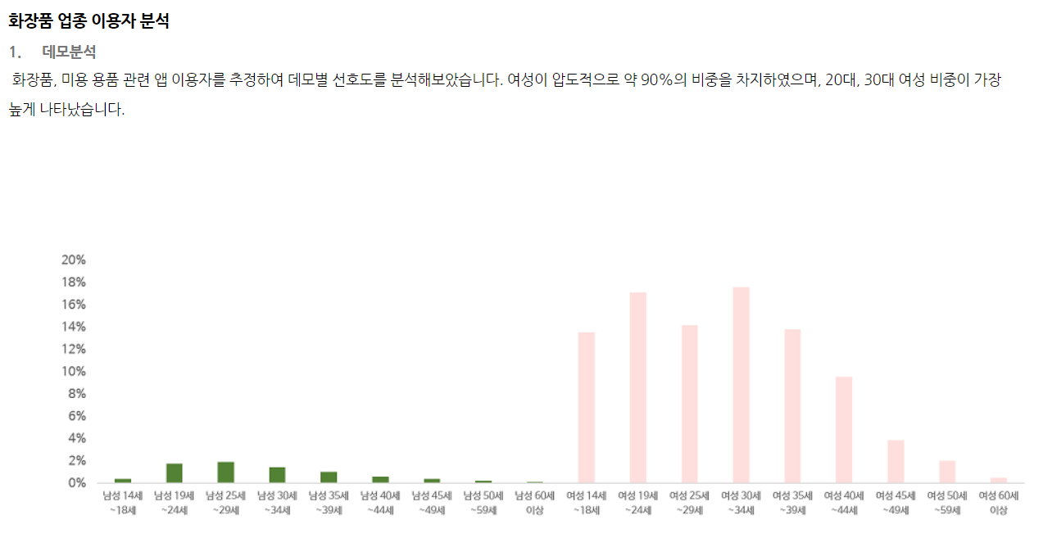
2-1. DATA 분석
데이터 시각화
화장품업종 주요 이용자 파악
출처 : 에이스 DMP 관심사 데이터, 화장품, 미용용품 관련 앱 이용자 분석

Slide 13
2-1. DATA 분석
데이터 시각화
화장품업종 주요 이용자 파악
남성과 비교할 수 없을 만큼 여성 소비자가 많음
여성 14세~44세의 이용자가 월등히 많음
출처 : 에이스 DMP 관심사 데이터, 화장품, 미용용품 관련 앱 이용자 분석

Slide 14
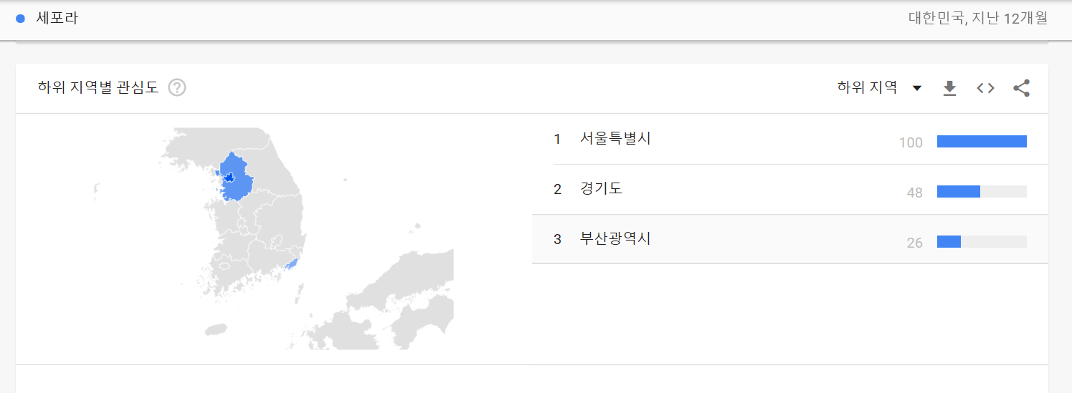
2-1. DATA 분석
데이터 시각화
지역별 관심도
출처 : trend.google.co.kr/trends/explore?q=세포라&geo=KR

Slide 15
2-1. DATA 분석
데이터 시각화
지역별 관심도
서울이 타지역에 비해 지역별 관심도가 2배 이상 높게 나타남.
출처 : trend.google.co.kr/trends/explore?q=세포라&geo=KR

Slide 16
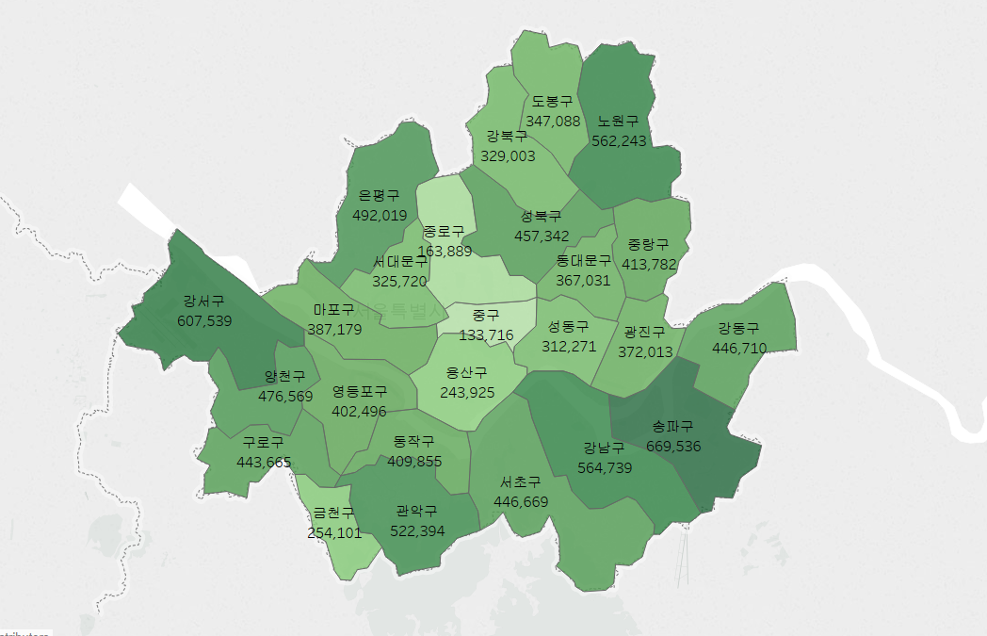
2-1. DATA 분석
데이터 시각화
자치구별 인구 수

Slide 17
2-1. DATA 분석
데이터 시각화
자치구별 인구 수
자치구별 인구 수는 강남구, 강서구, 관악구, 노원구, 송파구가
50만 명 이상으로 높게 나타남.

Slide 18
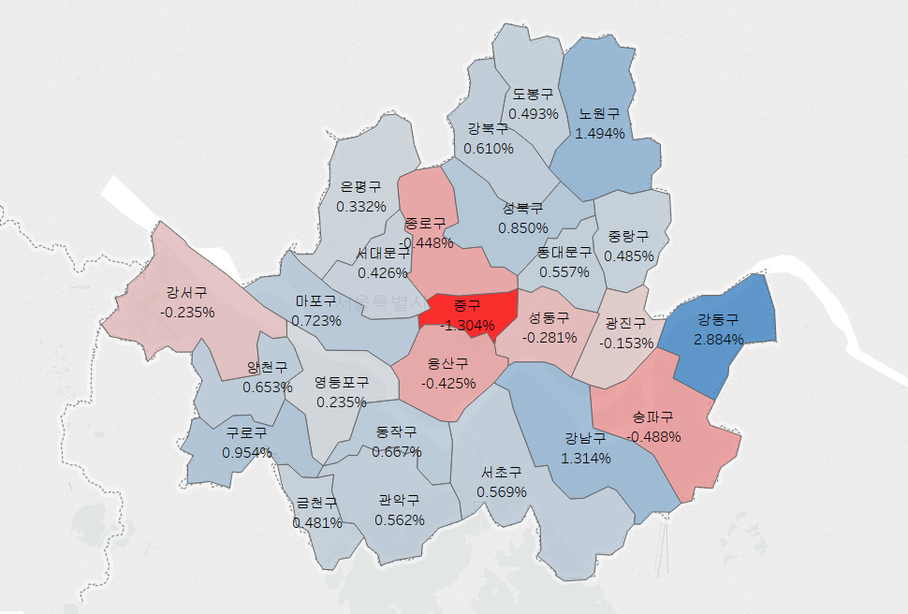
2-1. DATA 분석
데이터 시각화
자치구별 인구 증감률

Slide 19
2-1. DATA 분석
데이터 시각화
자치구별 인구 증감률
자치구별 인구 증감률은 강남구, 강동구, 노원구가
1이상으로 나타남

Slide 20
2-2. DATA 분석
데이터 시각화
자치구별 유동인구
서울열린데이터광장 내 [자치구단위 서울 생활인구(내국인)] 데이터 이용
데이터 추출 기간(평일) : 11/12(월) ~ 11/16(금)
데이터 추출 기간(주말) : 11/17(토) ~ 11/18(일)

Slide 21
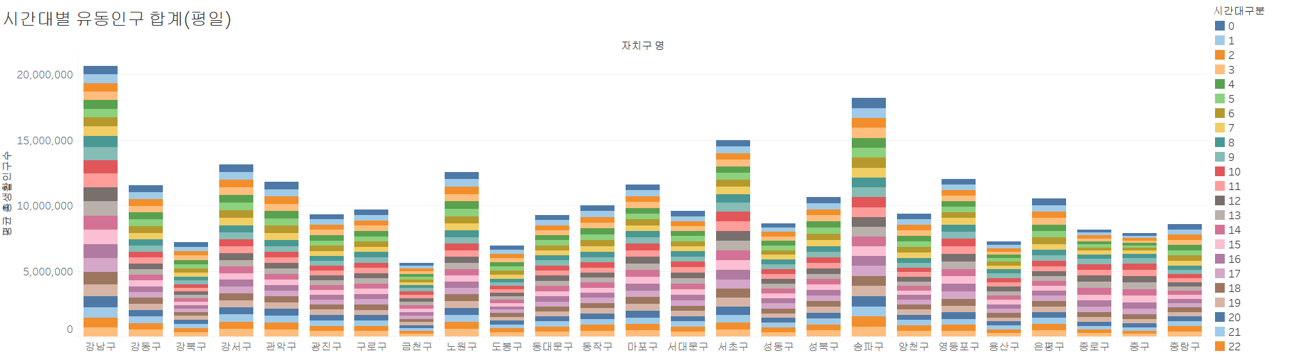
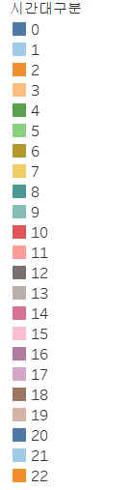
2-2. DATA 분석
데이터 시각화
시간대별 유동인구 계(평일)

Slide 22
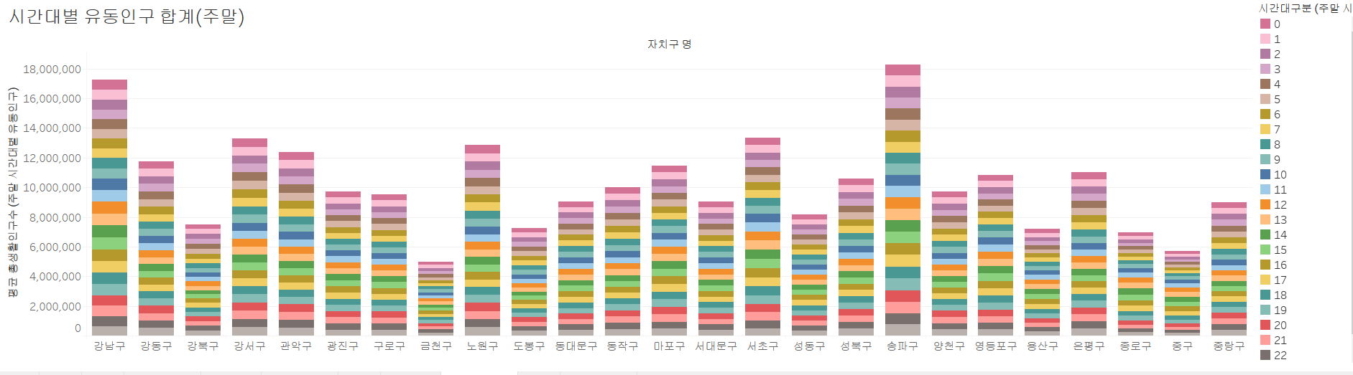
2-2. DATA 분석
데이터 시각화
시간대별 유동인구 총합(주말)

Slide 23
2-2. DATA 분석
데이터 시각화
시간대별 유동인구 총합(주말)
11/12~11/18 간 유동인구는
강남구, 송파구, 서초구가 가장 많음

Slide 24
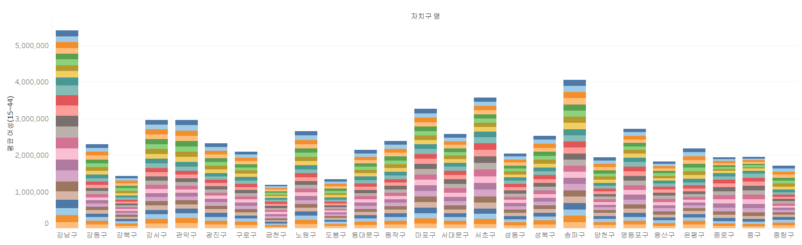
2-2. DATA 분석
데이터 시각화
평일 여성 유동인구(여성 15세~44세)

Slide 25
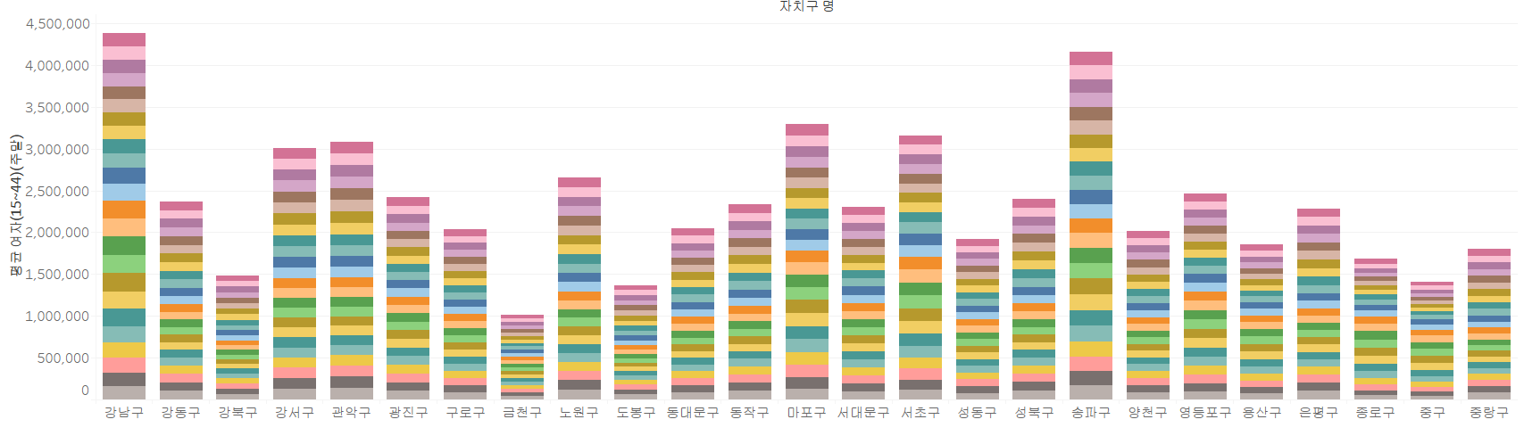
2-2. DATA 분석
데이터 시각화
주말 여성 유동인구(여성 15세~44세)

Slide 26
2-2. DATA 분석
데이터 시각화
주말 여성 유동인구(여성 15세~44세)
11/12~11/18 간 여성(15세~44세) 유동인구는
강남구, 송파구, 서초구가 가장 많음

Slide 27
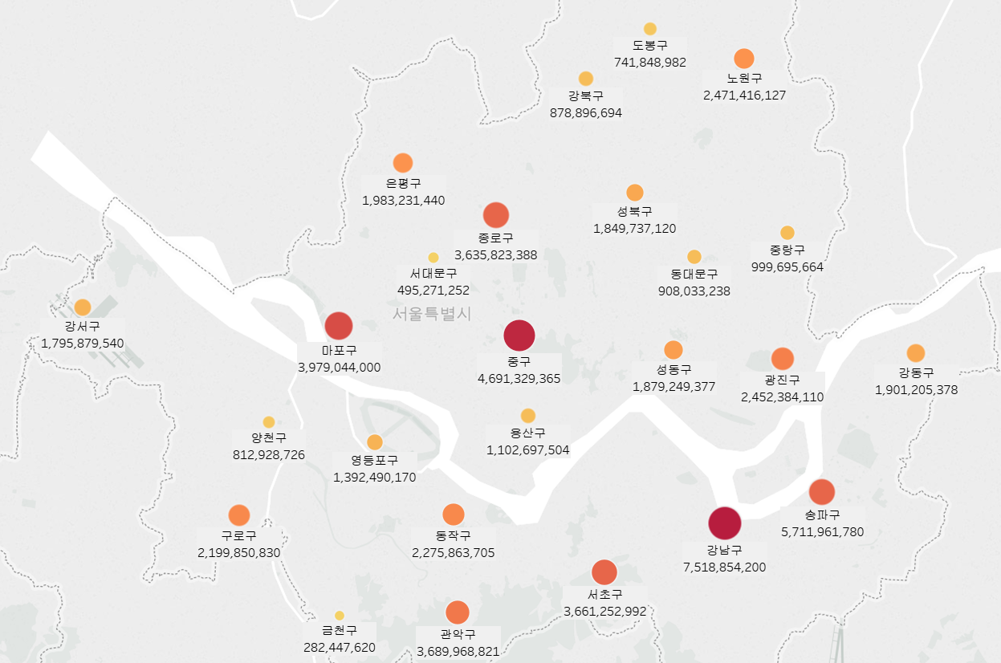
2-3. DATA 분석
데이터 시각화
자치구별 지하철 승하차 인원(년 평균)

Slide 28
2-3. DATA 분석
데이터 시각화
자치구별 지하철 승하차 인원(년 평균)
강남구, 송파구, 중구가
연 평균 승하차 인구가 많음

Slide 29
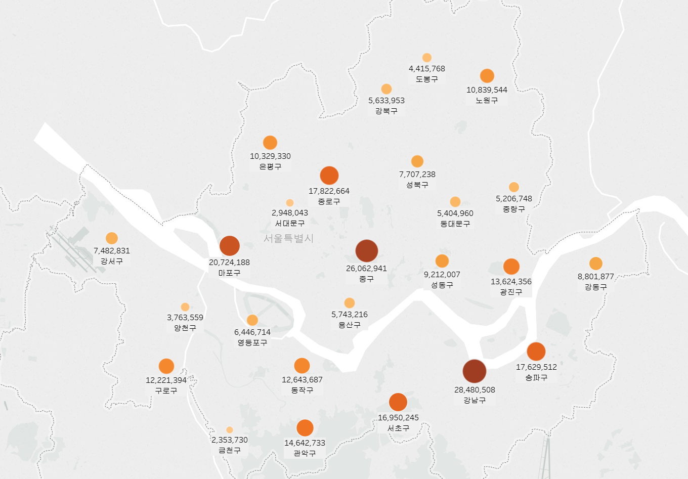
2-3. DATA 분석
데이터 시각화
자치구별 지하철 승하차 인원(월 평균)

Slide 30
2-3. DATA 분석
데이터 시각화
자치구별 지하철 승하차 인원(월 평균)
강남구, 마포구, 중구가
월 평균 2천만 명 이상으로 나타남

Slide 31
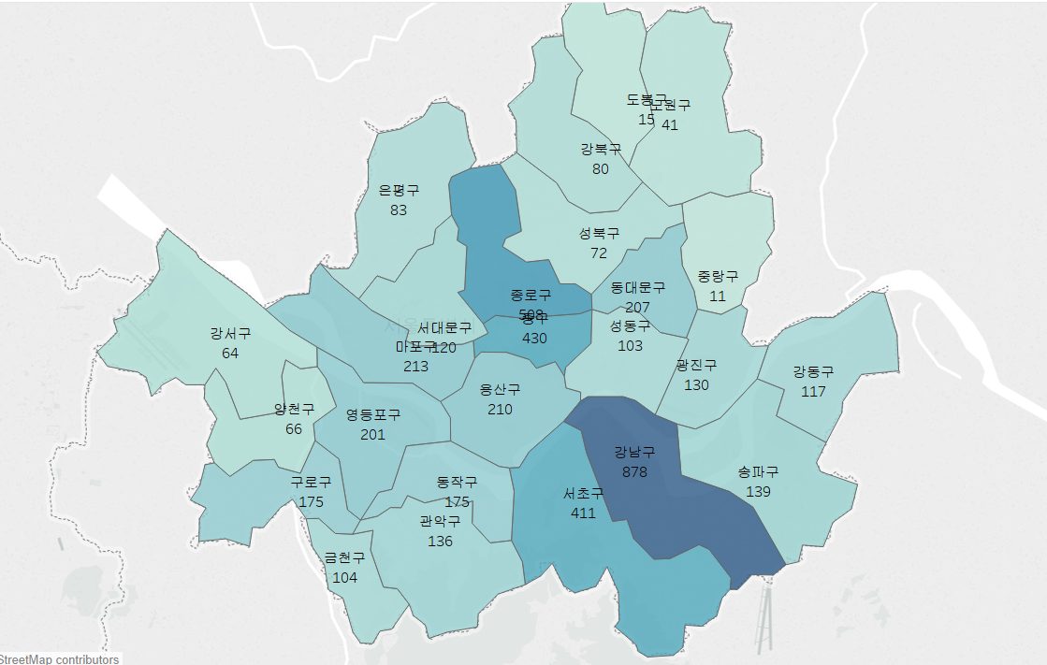
2-4. DATA 분석
데이터 시각화
자치구별 상권 형성 개수
강남구가 다른 자치구에 비해
상권이 월등히 많음

Slide 32
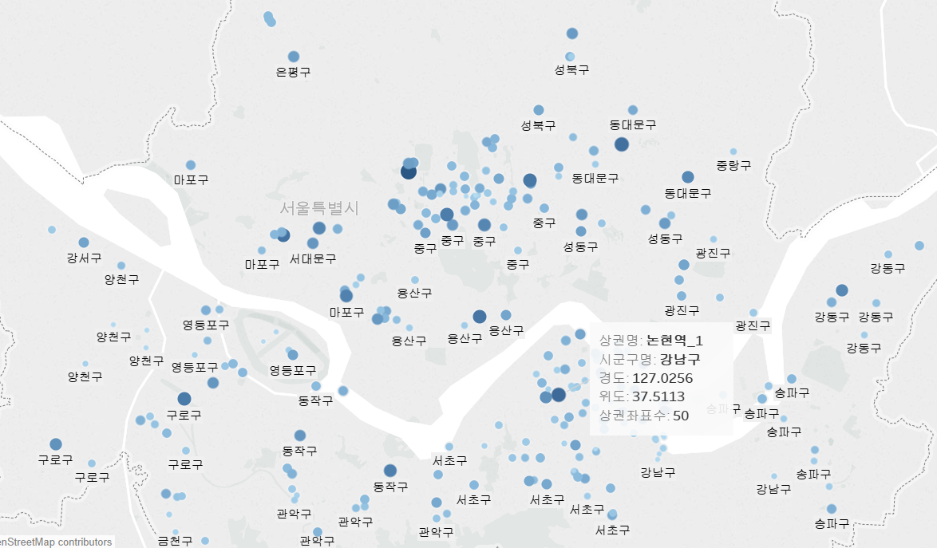
2-4. DATA 분석
데이터 시각화
자치구별 상권 형성 개수

Slide 33
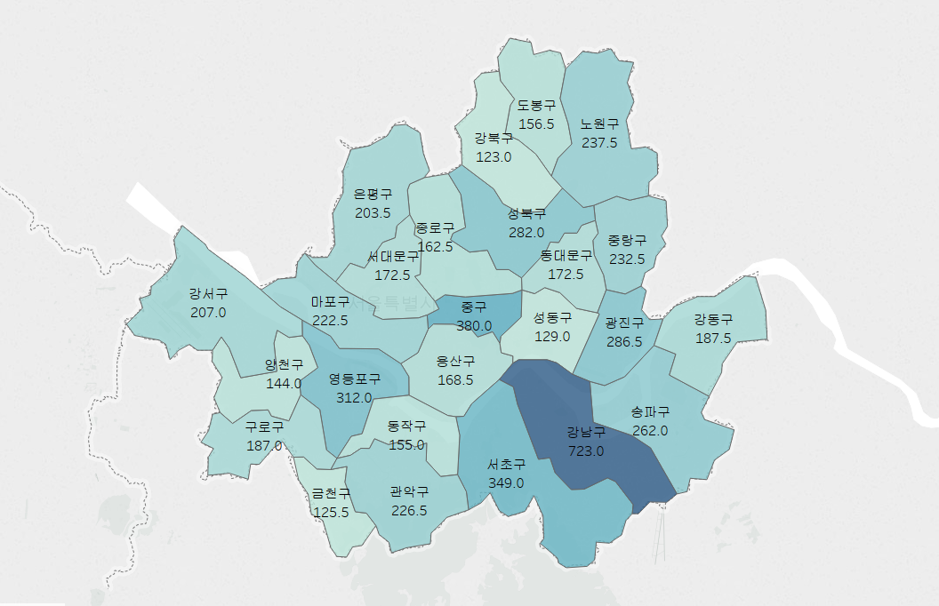
2-4. DATA 분석
데이터 시각화
자치구별 화장품 소매 업소 개수

Slide 34
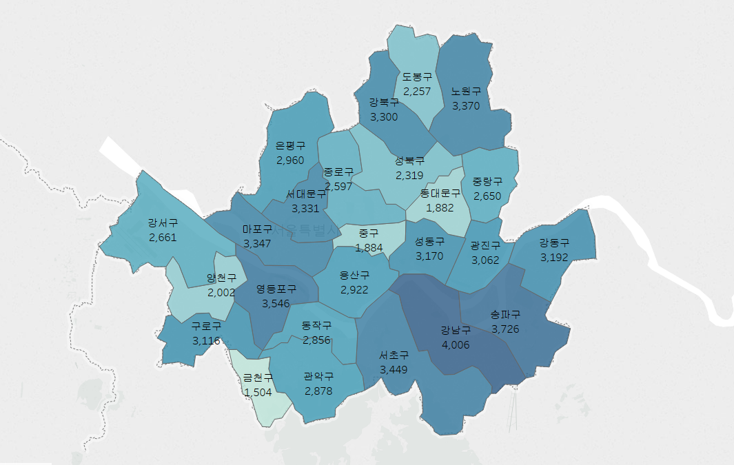
2-4. DATA 분석
데이터 시각화
자치구별 화장품 소매업 매출액

Slide 35
2-4. DATA 분석
데이터 시각화
자치구별 화장품 소매업 매출액
자치구별 화장품 소매 업소 개수, 매출액 모두 강남구가 1위

Slide 36
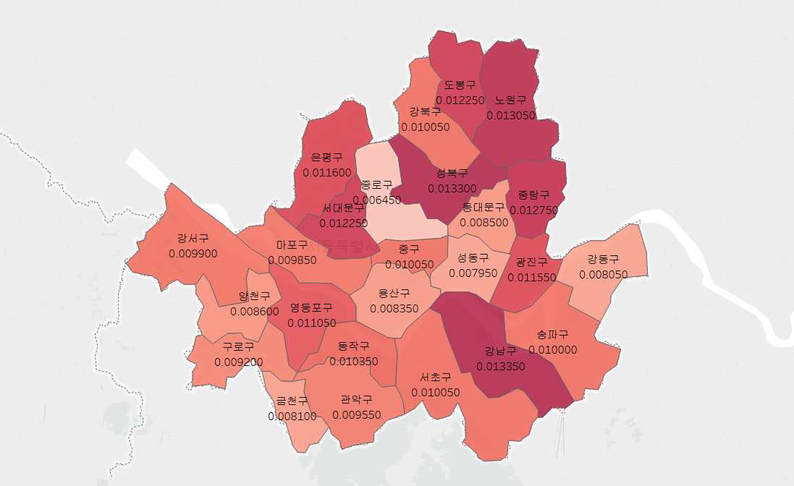
2-4. DATA 분석
데이터 시각화
자치구별 화장품 소매업 밀집율

Slide 37
2-4. DATA 분석
데이터 시각화
자치구별 화장품 소매업 밀집율
성북구, 강남구, 노원구 내 화장품 소매업 밀집율이 높음
-> 같은 면적에 경쟁 업체가 많다는 것을 의미

Slide 38
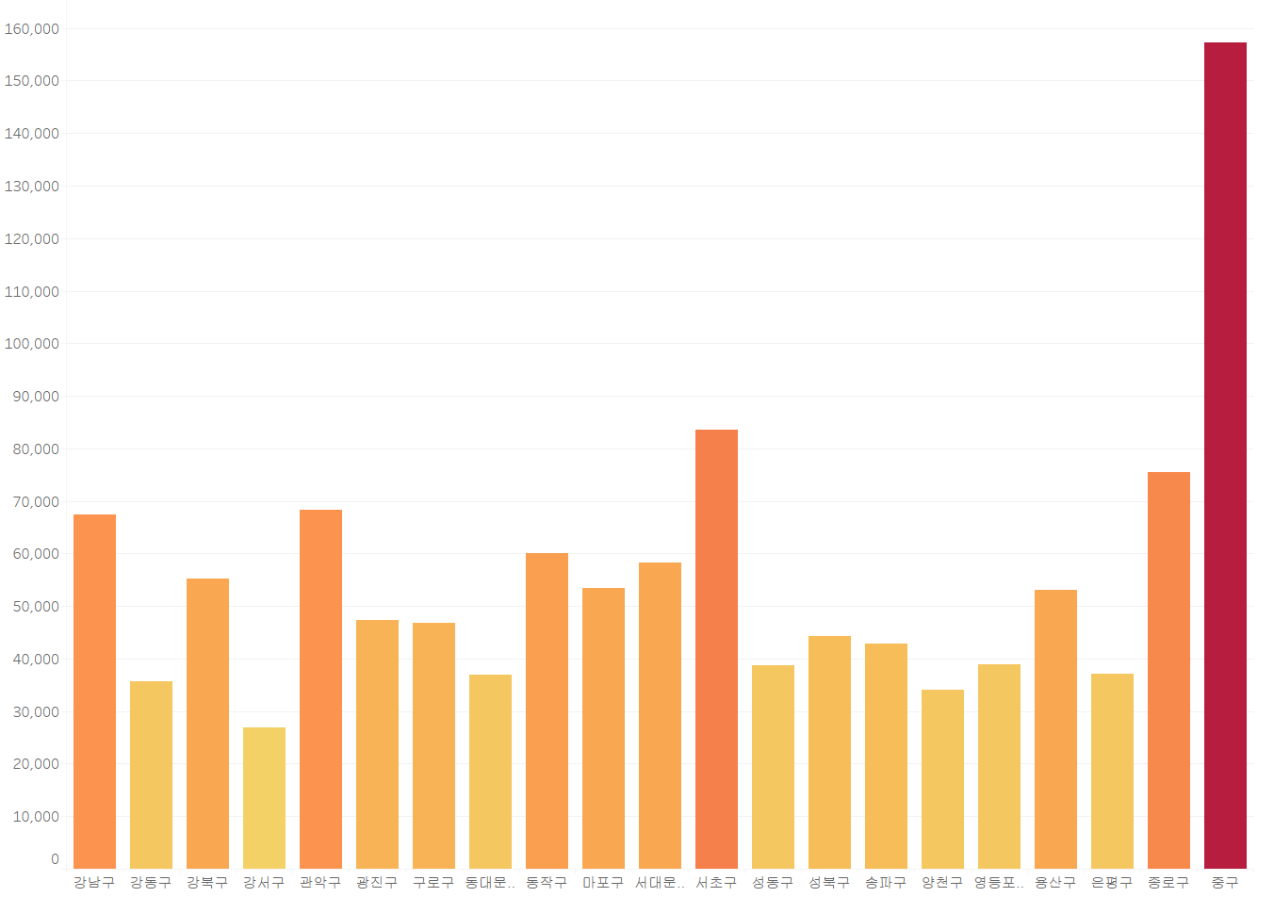
2-4. DATA 분석
데이터 시각화
지역별 임대료(중대형 매장-구)

Slide 39
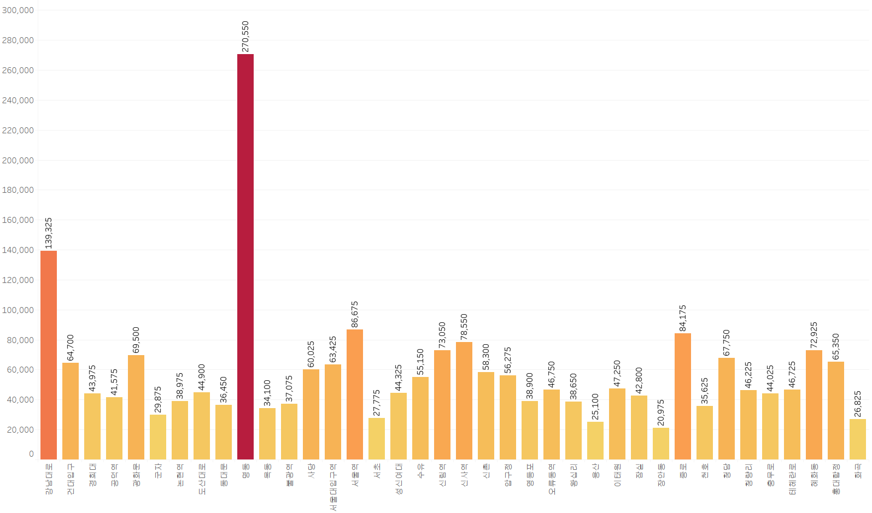
2-4. DATA 분석
데이터 시각화
지역별 임대료(중대형 매장-구)

Slide 40
2-4. DATA 분석
데이터 시각화
지역별 임대료(중대형 매장-구)
종로구, 서초구 : 매장 임대료 높게 형성된 자치구
종로, 강남대로 : 매장 임대료 높게 형성된 주요 상권

Slide 41
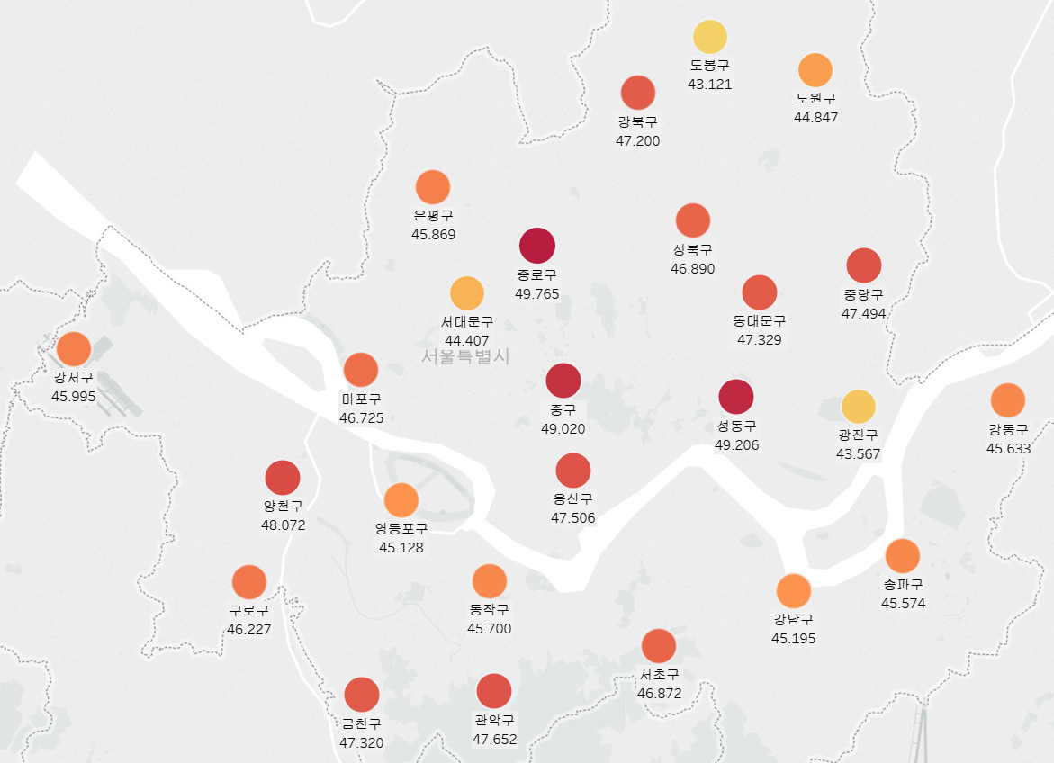
2-4. DATA 분석
데이터 시각화
자치구별 신규 창업 위험치

Slide 42
2-4. DATA 분석
데이터 시각화
자치구별 신규 창업 위험치
종로구, 중구, 성동구 : 신규 창업 위함치 높음(고위험)
도봉구, 광진구, 서대문구 : 신규 창업 위험치 낮음

Slide 43
3. 의사결정모델 및 결론

Slide 44
3. 의사결정모델 및 결론
의사결정모델
의사결정모델(Decision Tree)
사용 이유
세포라 입점 지역으로
확정된 강남구 검증
추후 타 브랜드의
입점 관련 결정 지원

Slide 45


3. 의사결정모델 및 결론
의사결정모델
사용 프로그램

Slide 46
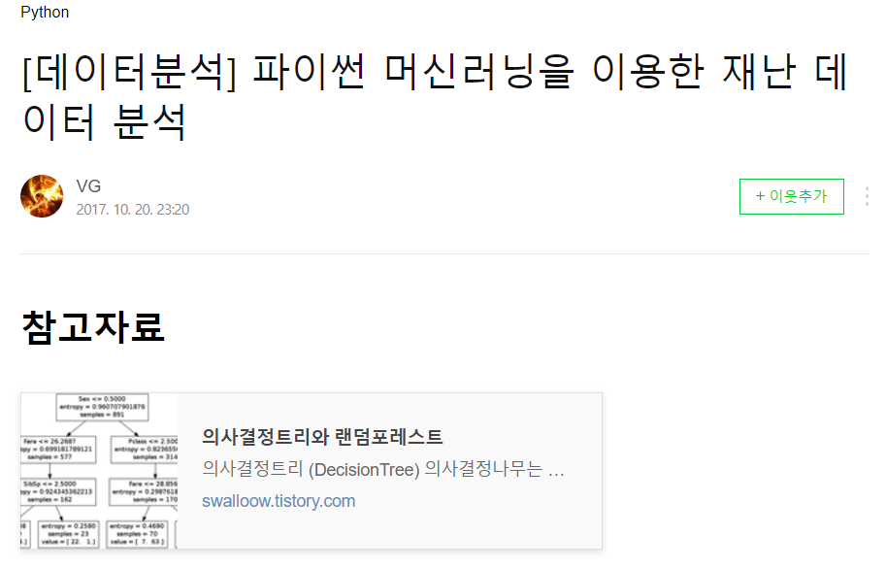
3. 의사결정모델 및 결론
의사결정모델
Python Code 참조
출처 : https://m.blog.naver.com/PostView.nhn?blogId=vangarang&logNo=221121619005&proxyReferer=https%3A%2F%2Fwww.google.co.kr%2F

Slide 47
3. 의사결정모델 및 결론
의사결정모델
Dataset
변수 명 | 의 미 | 변수 명 | 의 미
Gu | 자치구(1=강남구,0=그 외) | Code_Dong | 행정동 코드
Floating(Dong) | 행정동 별 유동인구 | Floating(Dong)/Floating(Gu) | 행정동 별 유동인구 / 소속 자치구 별 유동인구
WomenFloating(Dong) | 행정동 별 여성(15~44) 유동인구 | WF(Dong)/WF(Gu) | 행정동 별 여성 유동인구 / 소속 자치구 여성 유동인구
WF(Dong)/Floating(Dong) | 행정동 별 여성 유동인구 / 행정동 별 유동인구 | Aroung Market(OX) | 주변 상권 유무(자치구)
Average Loan(up/down) | 건물 임대료 평균 이상/이하 | Population(Gu) | 자치구 생활인구
Population(Dong) | 행정동 생활인구 | Risk of new startups | 신규 점포 개장 위험도(1~4)
Number of subway passengers(Dong/Year) | 연간 행정동 별 지하철 승하차 인구 | Number of subway passengers(Dong/Month) | 월간 행정동 별 지하철 승하차 인구
Number of subway passengers(Gu/Year) | 연간 자치구 별 지하철 승하차 인구 | Number of subway passengers(Gu/Year) | 월간 자치구 별 지하철 승하차 인구

Slide 48
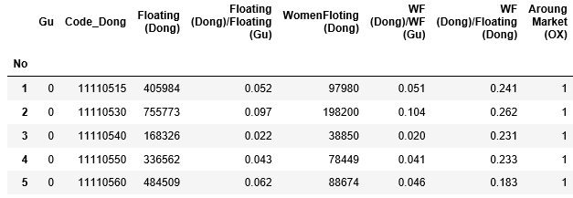
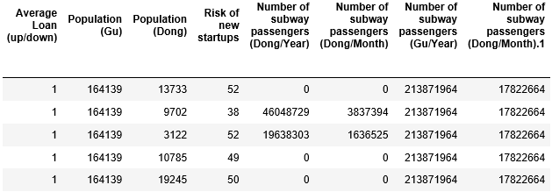
3. 의사결정모델 및 결론
의사결정모델
Dataset (train)

Slide 49
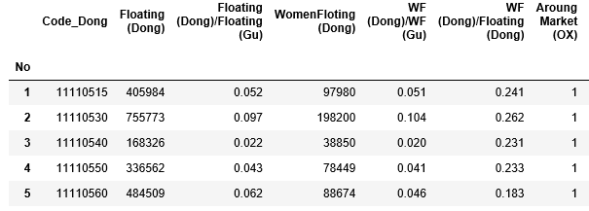
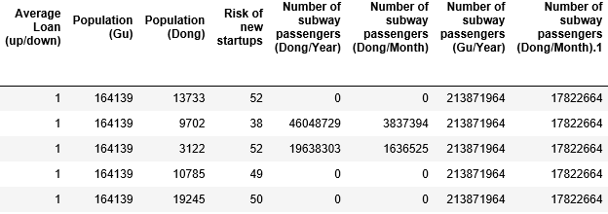
3. 의사결정모델 및 결론
의사결정모델
Dataset (test)

Slide 50
3. 의사결정모델 및 결론
의사결정모델
Dataset (test)
Test 셋에서 [Gu]가 없는 이유는?
Decision Tree 구축 후, 정확도 검증 위함

Slide 51
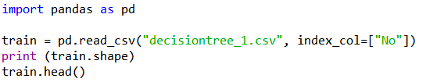
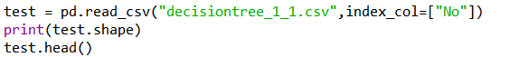
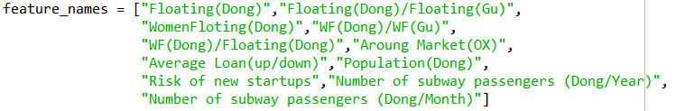
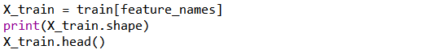
3. 의사결정모델 및 결론
의사결정모델
Code(Decision Tree)
[1]
[2]
[3]
[3]

Slide 52
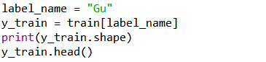
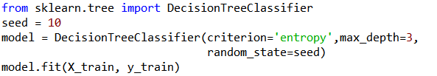
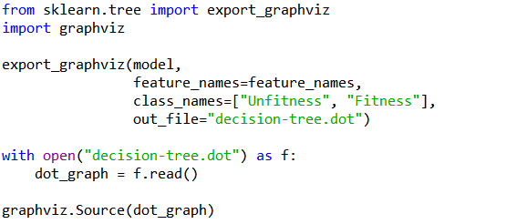
3. 의사결정모델 및 결론
의사결정모델
Code(Decision Tree)
[4]
[5]
[6]

Slide 53
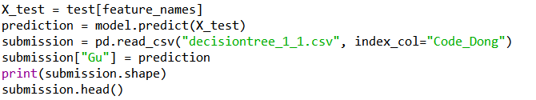
3. 의사결정모델 및 결론
의사결정모델
Code(test set)
[1]

Slide 54
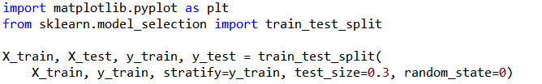
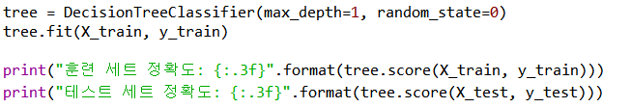
3. 의사결정모델 및 결론
의사결정모델
Code(train set vs test set)
[1]
[2]

Slide 55
3. 의사결정모델 및 결론
의사결정모델
Max Depth 결정 과정
제1단계
제2단계
제3단계
예측 결과 비교
훈련 셋/테스트 셋 정확도 비교
Overfitting
의사결정모델 구축
최적 Depth 결정

Slide 56
3. 의사결정모델 및 결론
의사결정모델
Depth 별 정확도

Slide 57
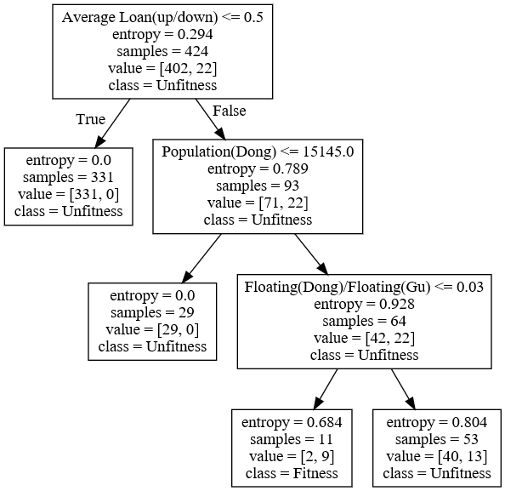
3. 의사결정모델 및 결론
의사결정모델
Decision Tree 완성(Depth=3)

Slide 58
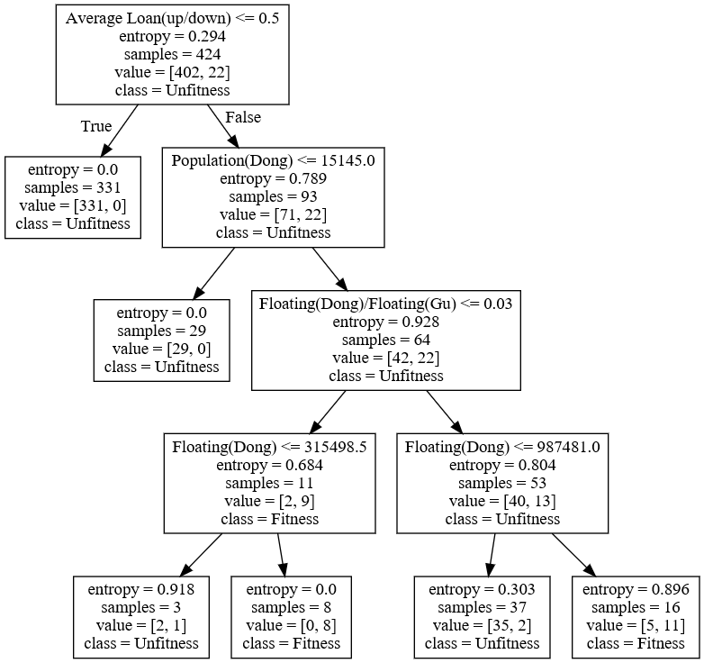
3. 의사결정모델 및 결론
의사결정모델
Decision Tree 완성(Depth=4)

Slide 59
3. 의사결정모델 및 결론
의사결정모델
예측 결과 비교
 | Depth = 3 | Depth = 4
Train set | 424 | 424
Test set | 200 | 200
정확도(Train set) | 0.968 | 0.981
정확도(Test set) | 0.94 | 0.925
오차 데이터 | 7 | 5
True -> False | 6 | 2
False -> True | 1 | 3

Slide 60
3. 의사결정모델 및 결론
의사결정모델
예측 결과 비교
 | Depth = 3 | Depth = 4
Train set | 424 | 424
Test set | 200 | 200
정확도(Train set) | 0.968 | 0.981
정확도(Test set) | 0.94 | 0.925
오차 데이터 | 7 | 5
True -> False | 6 | 2
False -> True | 1 | 3
Depth = 4 의 Decision Tree를 선택

Slide 61
3. 의사결정모델 및 결론
결론
데이터셋의 수치와 의사결정모델의 분석결과
““ 세포라의 국내 입점 시 최적의 입지는 강남구이다””

Slide 62
데이터 출처 사이트
공공데이터포털 (https://www.data.go.kr/)
국가통계포털 (http://kosis.kr/index/index.do)
서울 열린데이터광장 (https://data.seoul.go.kr/)
소상공인마당 (http://www.sbiz.or.kr/sup/main.do)

Slide 63
감사합니다

